Slide 1

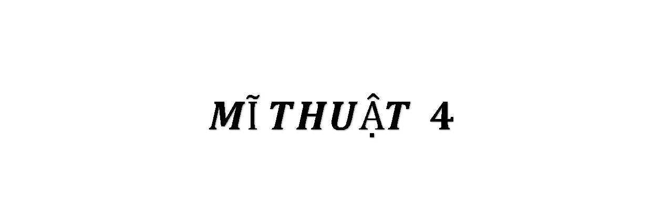
PHÒNG GD VÀ ĐT HUYỆN ĐẠI LỘC
TRƯỜNG TH VÀ THCS ĐẠI CHÁNH
$$MĨ THUẬT 4$$
Giáo viên: Hoàng Ánh Phương
Năm học: 2022 - 2023

Slide 2

Thứ tư ngày 8 tháng 2 năm 2023
KHỞI ĐỘNG
Trò chơi : Gấp quạt

Slide 3


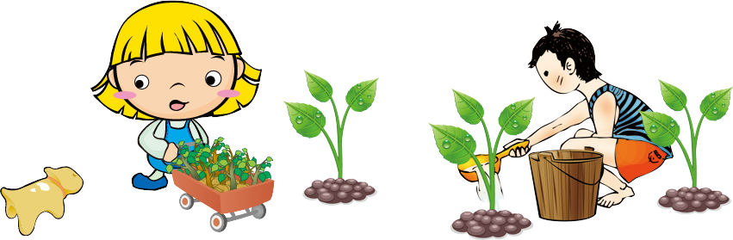
Thứ tư ngày 8 tháng 2 năm 2023
Mĩ thuật
Chủ đề 8
Bài 21: Sáng tạo với những nếp gấp giấy (Tiết 1)
Notes:
Hương Thảo – Zalo: 0972.115.126

Slide 4

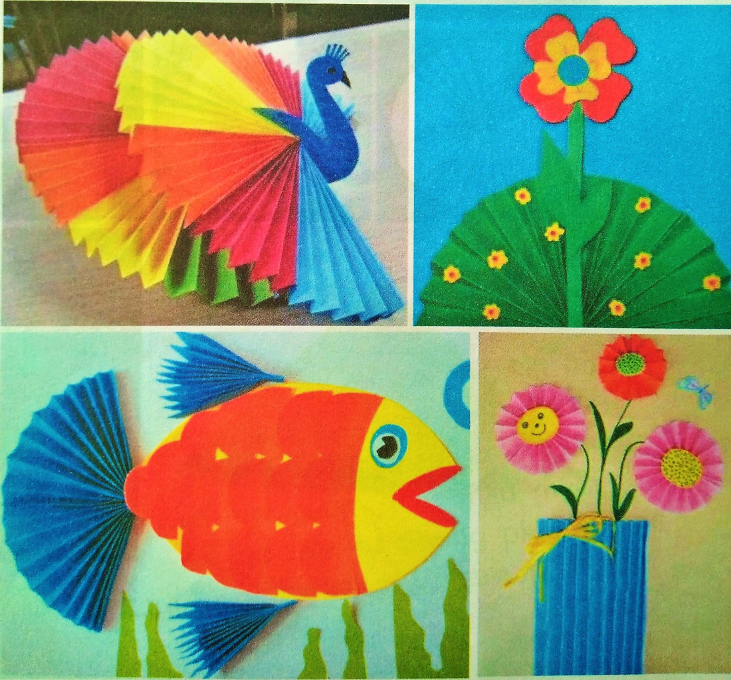
Thứ tư ngày 8 tháng 2 năm 2023
Chủ đề 8
Bài 21: Sáng tạo với những nếp gấp giấy
I. Hoạt động 1 :Khám phá
+ Hình ảnh gì được thể hiện trong sản phẩm?
+ Hình dáng và màu sắc được thể hiện như thế nào?
+ Các sản phẩm được tạo ra từ đâu?

Slide 5
*Ghi nhớ
Từ các nếp gấp giấy đơn giản, với óc sáng tạo, đôi tay khéo léo, phối hợp các màu sắc, chất liệu, chúng ta có thể tạo ra nhiều sản phẩm tạo hình đẹp.

Slide 6

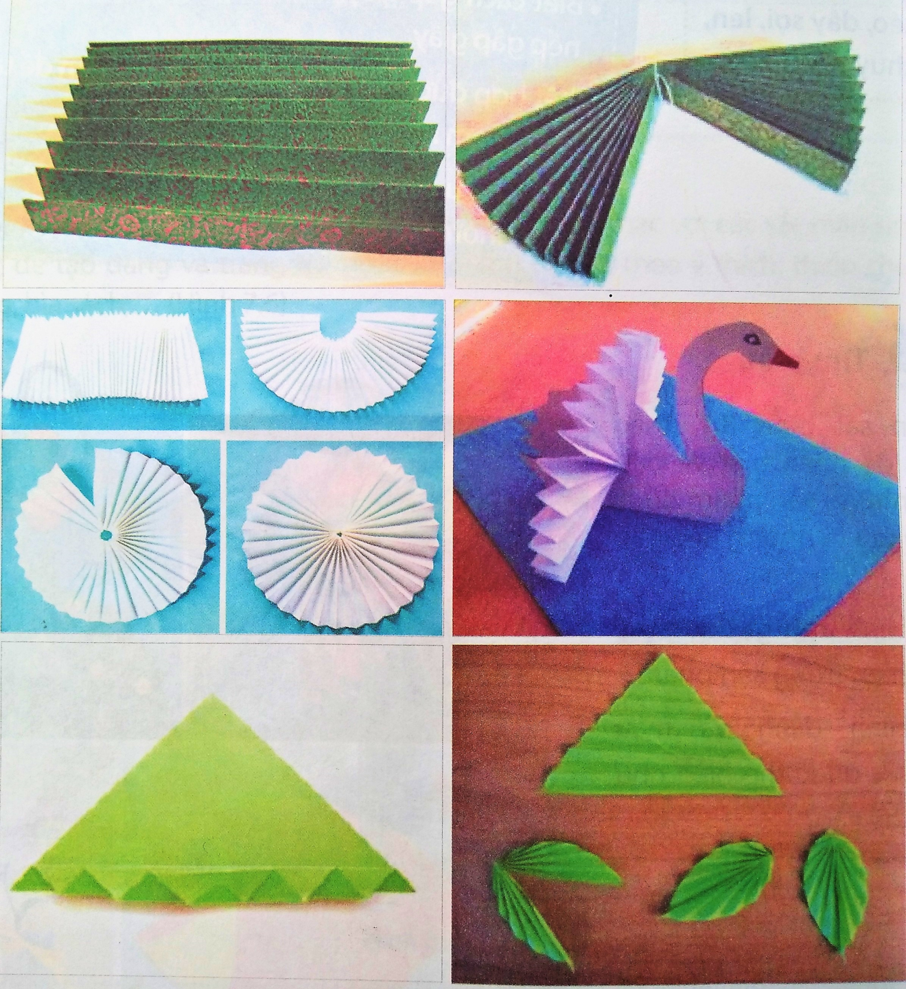
Thứ tư ngày 8 tháng 2 năm 2023
Chủ đề 8
Bài 21: Sáng tạo với những nếp gấp giấy
II. Hoạt động 2 : Cách thực hiện
+ Để tạo những sản phẩm từ những nếp gấp giấy, em cần chuẩn bị những vật liệu gì?
+ Từ những nếp gấp giấy, em muốn sáng tạo sản phẩm gì?

Slide 7

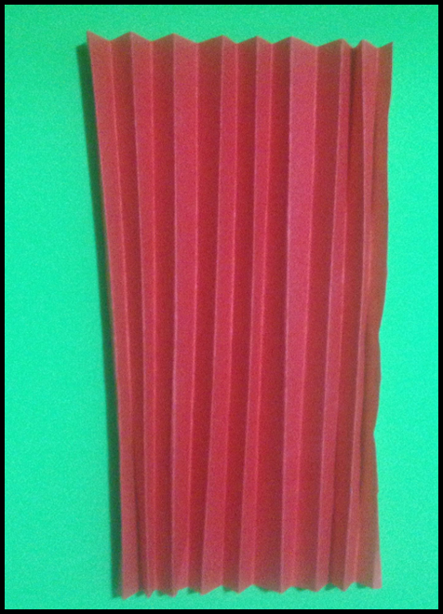
Thứ tư ngày 8 tháng 2 năm 2023
Chủ đề 8
Bài 21: Sáng tạo với những nếp gấp giấy
II. HOẠT ĐỘNG 2 : Cách thực hiện
Bước 1: Đặt giấy trên bàn, gấp các nếp gấp (lật lên, lật xuống) thật thẳng, song song và đều nhau.

Slide 8
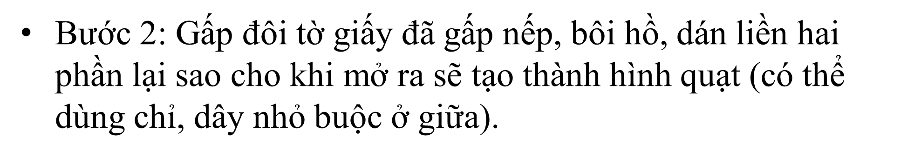
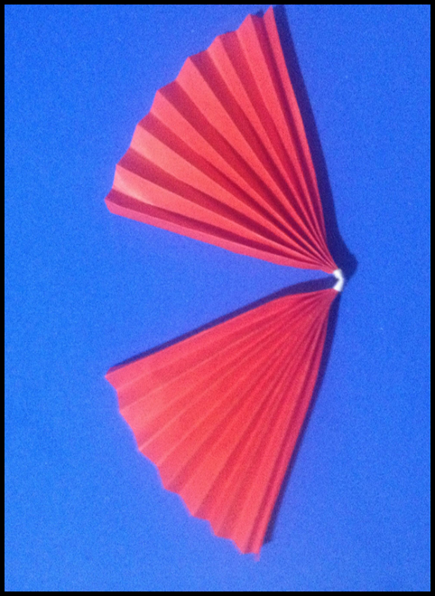

Slide 9
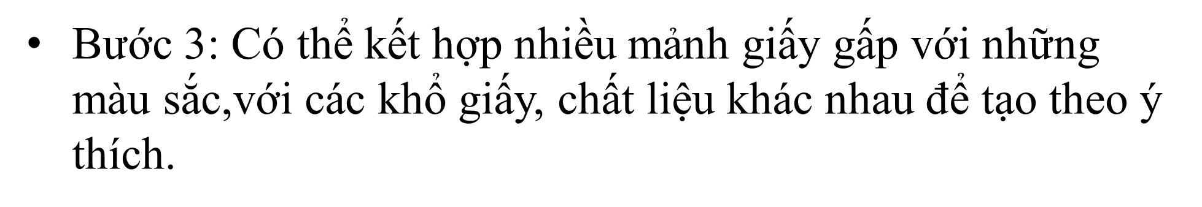
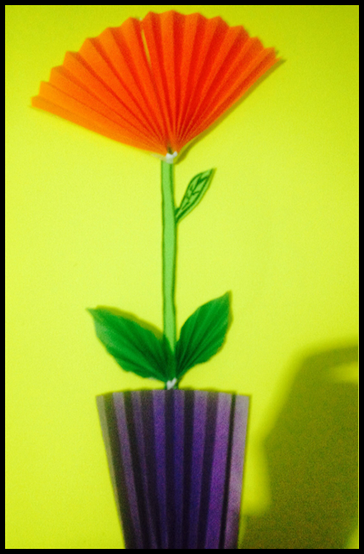

Slide 10
Thứ tư ngày 8 tháng 2 năm 2023
Chủ đề 8
Bài 21: Sáng tạo với những nếp gấp giấy
Bước 1: Đặt giấy trên bàn, gấp các nếp gấp (lật lên, lật xuống) thật thẳng, song song và đều nhau.
Cách
thực
hiện
Bước 2: Gấp đôi tờ giấy đã gấp nếp, bôi hồ, dán liền hai phần lại sao cho mở ra sẽ tạo thành hình quạt (có thể dùng chỉ, dây nhỏ buộc ở giữa).
Bước 3: Có thể kết hợp nhiều mảnh giấy gấp với những màu
sắc,với các khổ giấy, chất liệu khác nhau để sáng tạo theo ý thích.
Notes:
Hương Thảo – Zalo: 0972.115.126

Slide 11
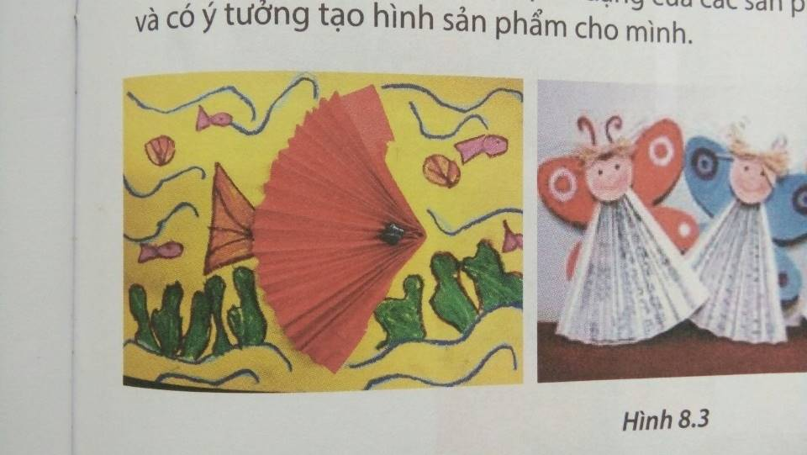
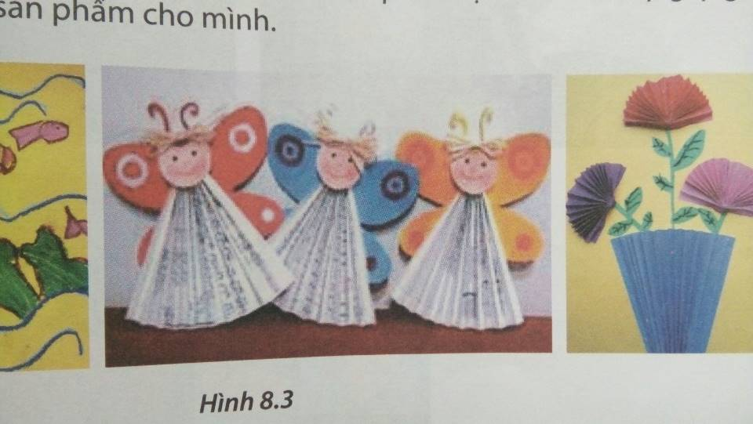
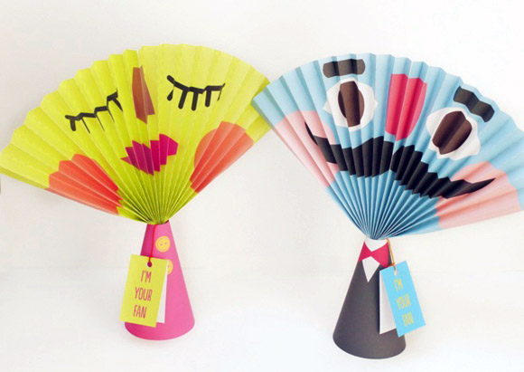
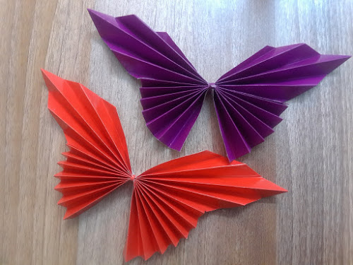
BÀI THAM KHẢO

Slide 12
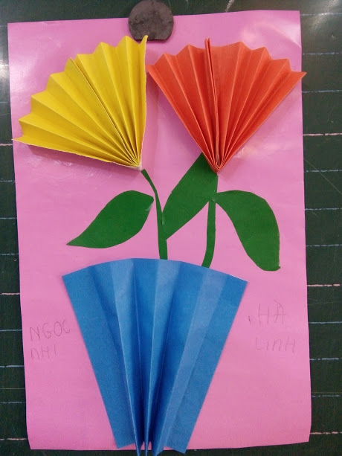
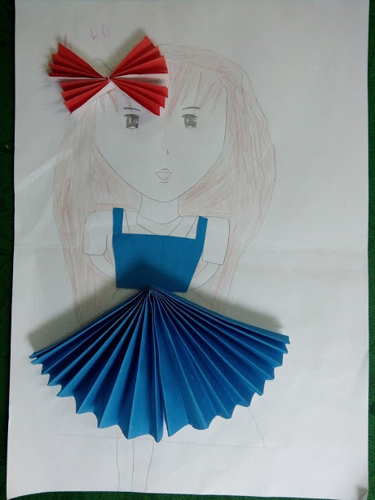
BÀI THAM KHẢO

Slide 13

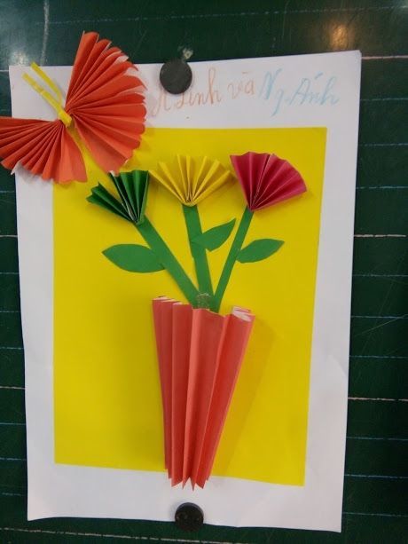
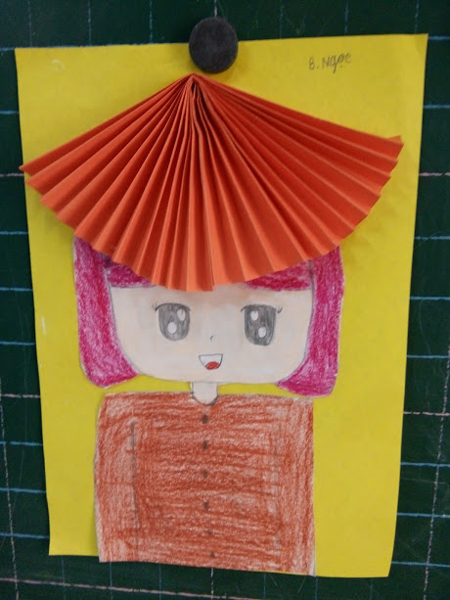
BÀI THAM KHẢO

Slide 14
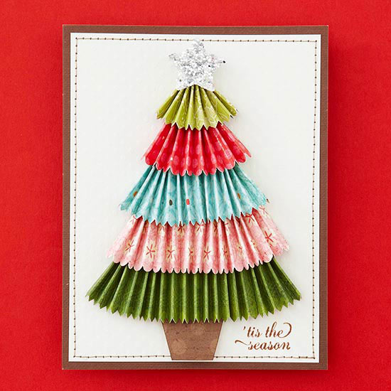
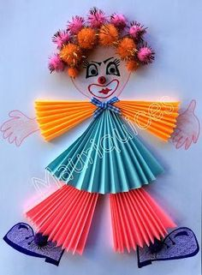
BÀI THAM KHẢO

Slide 15
Thứ tư ngày 8 tháng 2 năm 2023
Chủ đề 8
Bài 21: Sáng tạo với những nếp gấp giấy
III.Hoat động 3: Thực hành

Slide 16


TIẾT HỌC KẾT THÚC
HẸN GẶP LẠI CÁC EM

